Slide 1

第三课 我国政府是人民的政府
课时1 政府：国家行政机关

Slide 2
学习目标 | 核心素养 | 要点晨背
1.明确我国政府的性质。 2.深刻理解我国政府的基本职能，理解建设服务型政府的必要性。(重点＋难点) 3.感受我国政府是便民利民的政府，正确认识公民与政府的关系。(重点) | 1.政治认同：认同我国政府是人民的政府，明确政府职能转变的必要性。 2.科学精神：正确判断政府履行的职能及其基本内容，充分理解政府简政放权、创新监管方式的原因。 3.法治意识：懂得政府必须在法治的 轨道上开展工作的道理，坚持享受政府提供服务的同时，接受政府的管理。 4.公共参与：支持政府的工作、寻求政府的帮助、监督政府的行为。 | 1.我国政府是国家权力机关的执行机关。 2.我国政府的基本职能有：保障人民民主和维护国家长治久安；组织社会主义经济建设，主要是进行宏观调控、市场监管；组织社会主义文化建设；加强社会建设；推进生态文明建设。 3.人们的社会生活受到政府的管理，同时享受着政府提供的公共服务。我们要正确处理公民与政府的关系。

Slide 3
[学新知]
1.我国政府的性质
我国政府是国家___________的执行机关。
2.我国政府的基本职能
(1)政治：保障___________和维护国家长治久安的职能。
(2)经济：组织_________________的职能。主要是进行宏观调控、市场监管，以促进经济社会发展，提高生产力水平和人民生活水平。
权力机关
人民民主
社会主义经济建设

Slide 4
(3)文化：组织___________________的职能。一方面，政府宣传马克思主义科学理论和科学文化知识，提高全民族的_____________和科学文化素质。另一方面，政府组织和发展教育、科技、文化、卫生、体育等各项事业，努力提高国家_____________。
(4)社会：加强__________的职能。政府加快健全_____________体系，保证人民幼有所育、学有所教、劳有所得、病有所医、老有所养、住有所居、弱有所扶。
(5)生态：推进___________建设的职能。政府坚持节约资源和____________的基本国策，为人民创造良好的生产生活环境。
社会主义文化建设
思想道德素质
文化软实力
社会建设
基本公共服务
生态文明
保护环境

Slide 5
小提示：在社会主义市场经济条件下，政府在经济建设中负有特别重要的职能，但这并不意味着政府可以直接干预经济，而是通过宏观调控，以经济和法律手段为主，辅之以必要的行政手段，变直接干预为间接引导。

Slide 6
3.建设服务型政府
(1)各级政府必须在党的领导下，在_________上开展工作。政府履行______职能，有效发挥作用，并不意味着政府包办一切。
(2)我国正在深化机构改革和行政体制改革，转变政府职能，深化简政放权，创新监管方式，增强政府公信力和执行力，建设________满意的服务型政府。
4.政府的作用
(1)管理：人们的社会生活受到政府的_______。
(2)服务：人们享受着政府提供的________。
法治轨道
基本
人民
管理
服务

Slide 7
5.公民与政府
我们的政府是便民利民的政府。了解政府的________和职能，相信我们的政府是________________的政府，支持政府的工作，寻求政府的帮助，监督政府的行为，是我们的公民意识强和政治素养高的体现。
性质
为人民服务
小提示：转变政府职能不是弱化、减少职能，而是在加强管理的同时，加强政府的服务职能，提高政府为经济社会发展服务、为人民服务的能力和水平。

Slide 8
[练疑难]
1.判一判：(1)我国政府是国家权力机关。( )
(2)政府在经济建设中直接从事生产经营活动。( )
(3)我国政府就是管理人民生活的国家机关。( )
×
×
×

Slide 9
2.连一连：
(1)阶段性提高财政赤字率 A.保障人民民主和维护国家长治久安
(2)全面治理环境污染 B.组织社会主义经济建设
(3)打击恐怖犯罪活动 C.组织社会主义文化建设
(4)建设城乡居民社会养老保险 D.加强社会建设
(5)推动媒体融合向纵深发展 E.推进生态文明建设

Slide 10
3.判一判：我国政府简政放权的目的是建设服务型政府。( )
4.辨一辨：公民有任何问题都可以找政府解决。
提示：错误。政府并不是万能的，并不能包办国家、社会和个人等大大小小的一切事务。市场、社会能做的，政府不做；市场、社会做不了的，政府来管，保证政府“不越位”“不错位”“不缺位”，杜绝政府什么都管、什么都不管、什么也管不好的现象。
√

Slide 11
5.想一想：管得越多的政府就越好吗？
提示：不是。政府虽然承担着重要职能，但不是管得越多越好。有些事情政府管不了，也不该管。政府应该在法定范围内履行自己的职能，把该管的事情真正管好。

Slide 12

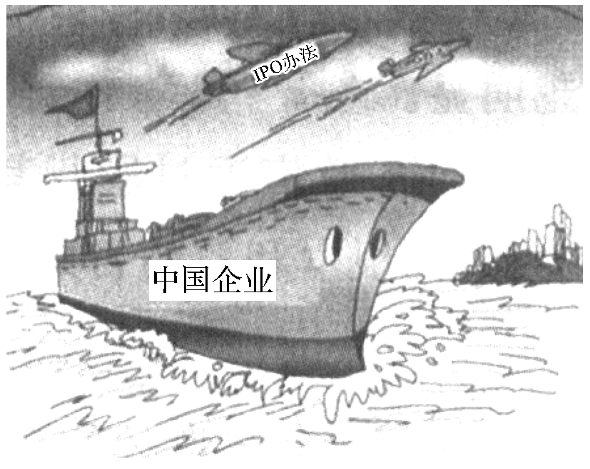
政府的职能有哪些
随着我国市场的进一步开放，我国对外直接投资企业已达3万多家，遍及全球178个国家和地区。但是，我国企业对外直接投资还存在一些制约因素：对外投资审批环节多，对东道国政治、公共安全和社会民生等信息掌握不够，有的对外投资企业环保责任意识淡薄，个别国家对中国企业的到来怀有疑虑，有的国家复杂的社会政治环境影响到我国企业人员和资产安全……

Slide 13
[问题探究]
(1)你知道我国企业对外直接投资发展较为迅速的政策原因吗？(科学精神水平4)
(2)针对我国企业对外直接投资在国内外遇到的问题，你认为我国政府应如何帮助企业更好地“走出去”？(科学精神水平3)
提示：(1)我国政府的简政放权为企业“走出去”创造了更宽松的环境。同时，我国政府加大了和有关国家的协商和交涉的力度，为中国企业“走出去”提供了有利环境。
(2)①政府履行组织经济建设的职能。加强宏观调控，减少企业对外投资的审批环节，提供海外市场环境信息咨询等方面的服务。加强市场监管，监督企业履行社会责任。②政府履行保障人民民主和维护国家长治久安的职能。要切实履行承担保护我国公民生命安全、企业和个人合法权益不受侵害的职能。

Slide 14
[名师点拨]
1.履行政府职能的主体
(1)履行政府职能的主体必须是各级政府，如国务院各部委、地方政府及组成部门(政府一般设公安、司法行政、国防、外交、财政、工业、农业、商业、交通运输、科技、文教、体育、卫生、环境保护等职能机构，分别管理国家各方面的行政事务)。
(2)其他国家机关如人大、法院、检察院履行的是其他国家机关职能，不是政府职能。
(3)中国共产党、各民主党派、人民政协、村(居)民委员会、社会团体等不是国家机关，不能履行国家职能。

Slide 15
2.政府组织社会主义经济建设职能的主要表现
(1)宏观调控：主要依靠经济手段、法律手段，辅之以必要的行政手段，促进经济结构优化，保持经济持续健康发展。
(2)市场监管：依法对市场主体及其行为进行监督和管理，维护公平竞争和市场秩序。

Slide 16
3.方法规律：快速判断政府职能的方法
职能 | 内容
保障人民民主和维护国家长治久安 | 保卫国家、保障人民民主、打击犯罪、维护社会治安和社会秩序
组织经济建设 | 宏观调控、市场监管
组织文化建设 | 加强思想道德教育和科学文化教育、发展科教文卫体事业
加强社会建设 | 健全基本公共服务体系、完善社会保障体系
推进生态文明建设 | 节约资源和保护环境的措施
[评价情景] 此知识点可结合简政放权、减税降费、加强生态建设等政府担当作为的具体事例，考查学生的政治认同、科学精神、公共参与等素养。

Slide 17
政府的职能
[例1] (政治认同、科学精神)记者从2019年两会上获悉：我国将加快推进养老保险省级统筹改革，继续提高企业职工基本养老保险基金中央调剂比例、划转部分国有资本充实社保基金。这一做法表明，政府应该( )
①承担相应职责，实现养老由政府全部承担 ②加强社会建设，健全社会保障体系 ③履行经济建设职能，促进社会公平 ④完善社会保障制度，维护人民利益
A.①③ B.②③ C.①④ D.②④

Slide 18
解析 材料中的做法是履行加强社会建设职能，完善社会保障制度的体现，②④当选。在我国，不可能实现养老全部由政府承担，①错误。健全社会保障体系不属于发展经济的措施，③不符合题意。
答案 D

Slide 19

如何将“便民利民”内化于心、外化于行
2019年3月1日上午，大同市召开“深化户籍制度改革，全面放开各类引进人才落户限制，助力全市产业转型‘招才引智行动’”新政新闻发布会。会议指出：为全面提升公安机关户籍窗口的服务质量，大同市公安局推出“户籍窗口便民利民优化服务12项承诺”，以期使全市所有户籍窗口服务均能达到“五个零”“五提升”的目标。
“五个零”即：首接首问零推脱、依法办事零差错、贴心服务零距离、语言文明零投诉、廉洁从政零违纪；“五提升”即：户籍民警的业务能力全面提升、户籍民警的服务水平全面提升、户籍窗口的服务质量全面提升、户籍窗口的办事效率全面提升和户籍窗口的群众满意度全面提升。

Slide 20
[问题探究]
(1)通过山西大同市公安局推出的“五个零”“五提升”的便民利民的目标，我们可以看出政府与人民是什么关系？(政治认同水平2)
(2)作为公民，应该如何处理与政府的关系？(政治认同、公共参与水平3)
提示：(1)我国政府是人民的政府，是便民利民的政府，坚持为人民服务的宗旨。
(2)应当了解政府的性质和职能，相信我们的政府是为人民服务的政府。要支持政府的工作，寻求政府的帮助，监督政府的行为。

Slide 21
[名师点拨]
政府职能与政府作用的关系
(1)政府的作用，是指政府通过实施其职能所达到的效果，因此政府的作用是政府职能的体现，政府职能行使得越充分，政府的作用越明显。
(2)我国政府是人民的政府，政府通过履行其管理与服务的职能达到维护广大人民根本利益的目的。政府与我们每个人的生活息息相关。

Slide 22
便民利民的政府
[例2] (法治意识、科学精神)(2017·新课标Ⅰ卷)2015年12月，国务院办公厅出台《关于解决无户口人员登记户口问题的意见》要求，进一步完善户口登记政策，禁止设立不符合户口登记规定的任何前置条件，加强户口登记管理，切实保障每个公民依法登记一个常住户口。此举的主要目的在于( )
①推进法治建设，保障公民基本权利 ②转变政府职能，提高服务效率 ③完善户籍制度，提高社会管理水平 ④缩小城乡差别，提高人口素质
A.①② B.①③ C.②④ D.③④

Slide 23
解析 国务院办公厅的这一举措，是对户籍制度的完善，使所有人确保具有常住户口，从而享受基本的公民待遇，获得基本公民权利，同时也能实现对所有人员的社会管理，①③符合题意。这一举措实现不了转变政府职能、缩小城乡差别的效果，②④不符合题意。
答案 B

Slide 24
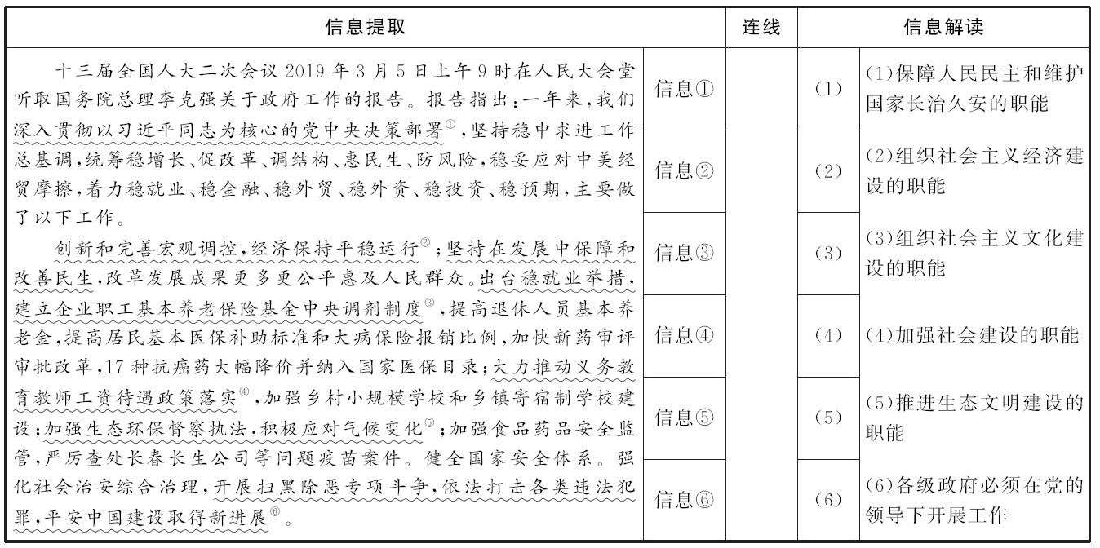
认真贯彻以习近平同志为核心的党中央决策部署
注：把左栏的“信息提取”与右栏的“信息解读”通过“连线”形式一一对应。

Slide 25
【跟踪训练】
1.一年来，我国政府坚持以人民为中心的发展思想，着力保障和改善民生，实施积极的就业政策，重点群体就业得到较好保障，坚持教育优先发展，财政性教育经费占国内生产总值比例持续超过4%，提高居民基本医保标准，人民群众获得感不断增强。这一切都充分体现了，我国政府( )
①是人民的政府 ②认真履行健全公共服务体系的职能 ③通过发展经济改善民生 ④为增强人民获得感创造了良好的生态环境
A.①② B.③④ C.②③ D.①④

Slide 26
解析 十八大以来的五年我国政府采取的这些措施是在健全公共服务体系，加强社会建设，体现了我国政府的性质，①②符合。这不是在发展经济，也不是建设生态文明，③④不选。
答案 A

Slide 27
2.十三届全国人大二次会议2019年3月5日上午9时在人民大会堂听取国务院总理李克强关于政府工作的报告。报告指出：一年来，我们深入贯彻以习近平同志为核心的党中央决策部署，做好了工作，取得了显著成绩。这说明( )
A.我国政府是国家权力机关的职能部门
B.我国政府是便民利民的人民政府
C.做好政府工作是党的领导的集中体现
D.各级政府必须在党的领导下开展工作
解析 材料说明了国务院在党中央领导下开展工作，D符合题意。我国政府不是国家权力机关的职能部门，是执行机关，A表述错误。材料没有说明政府具体的工作内容，B未体现。党领导一切，不是集中体现在政府工作上，C观点错误。
答案 D

Slide 28


